Slide 1
Диференційна діагностика мовленнєвих порушень

Slide 2
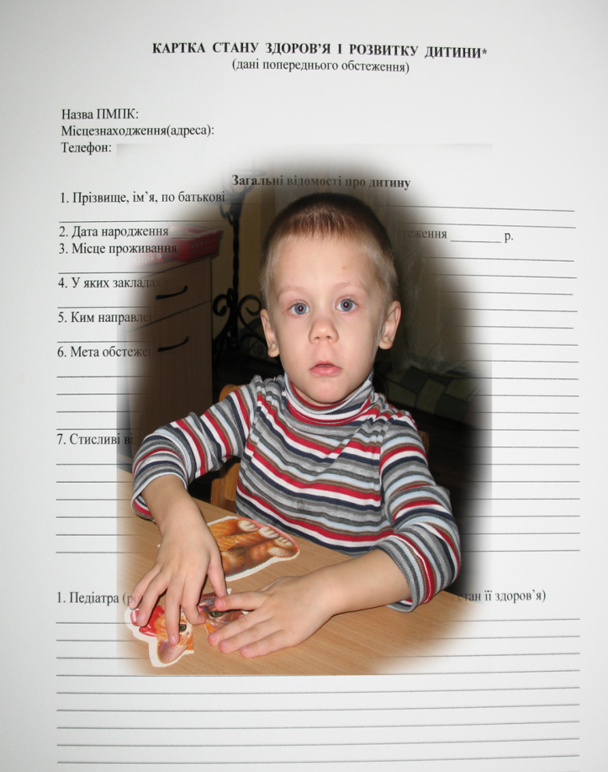
Діагностика – теорія та практика постановки діагнозу, що має два значення:
- постановка діагнозу, з чим має діло теоретична діагностика;
- сам процес встановлення діагнозу, чим займається практична діагностика.

Slide 3
Задача диференціальної діагностики -
кваліфікація порушень у розвитку зі співвіднесенням даного конкретного випадку до певного варіанту дизонтогенезу та педагогічної групи, а саме:
- розмежування схожих картин аномального розвитку різного генезу;
- виявлення первинності та вторинності конкретної вади;
- вивчення атипового протікання дизонтогенезу;
- визначення ролі різних вад при складних, комплексних відхиленнях;
- виявлення зв’язку між дизонтогенетичними (ознаками порушеного розвитку) та енцефалопатичними (пошкодження мозкових структур) розладами.

Slide 4
Необхідність та важливість відмежування схожих станів диктуються наступними обставинами:
- складність діагностики самого дизонтогенезу та симптомів недорозвинення у ньому;
- переважна кількість синдромів психічного недорозвинення дуже схожі з цілим рядом станів, в основі яких – не розумова відсталість, а мовленнєві розлади, моторні порушення, відхилення поведінки;
- отримання об’єктивних даних про різні сторони порушеного розвитку потребує всебічного порівняльного дослідження та аналізу.

Slide 5
Особливості клінічного підходу до диференціальної діагностики розвитку дитини.
Акцент при обстеженні робиться на якісному аналізі способів виконання обстежуваним завдань, обліку характеру та причин його помилок, визначенні можливостей їхнього усунення в результаті надання допомоги.
Досліджується навчуваність обстежуваного як здатність до перенесення тільки-но засвоєного елементу на рішення наступного завдання та як здатність до самостійного застосування того, що було засвоєно з допомогою експериментатора.
У клінічному варіанті можна ефективно використати різноманітні завдання, в тому числі з відомих тестів.
При клінічному підході до обстеження виявляються різноманітні якісні особливості психічної діяльності обстежуваного (особливості уваги, організованість діяльності, працездатність тощо).

Slide 6
ЛОГОПЕДИЧНА ДІАГНОСТИКА
У логопедії існує
2 традиційні класифікації порушень мовлення:
- психолого-педагогічна,
- клініко-педагогічна.
Задача:
- комплектування груп дітей з мовленнєвою патологією та здійснення системного, диференційного впливу з урахуванням симптоматики та механізмів порушення мовлення.
- отримання об’єктивних даних про різні сторони порушеного розвитку потребує всебічного порівняльного дослідження та аналізу.

Slide 7
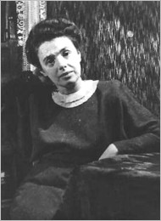
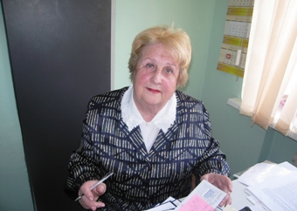
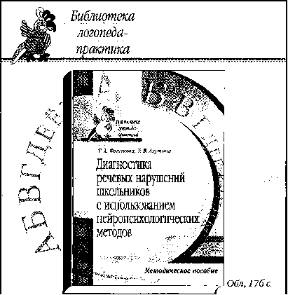
Психолого-педагогічна класифікація,
розроблена
Р. Левіною, Т. Філічевою, орієнтована на виявлення мовленнєвої симптоматики.

Slide 8
У психолого-педагогічній класифікації
виділяються 2 групи порушень мовлення:
1 – порушення засобів спілкування - ФФН та ЗНМ,
2 – порушення у застосуванні засобів спілкування - заїкування.

Slide 9
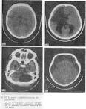
Клініко-педагогічна класифікація
акцентує увагу на порушеннях, що мають стати об’єктом логопедичного впливу.
Клінічні характеристики зорієнтовані на пояснення причин виникнення мовленнєвих розладів, на лікування дитини, а не на систему корекції, розвитку мовлення.

Slide 10
Важливі критерії логопедичної діагностики:
симптомологічний та етіопатогенетичний.
Логопедичне заключення повинно визначатися з урахуванням перетину цих двох класифікацій.
При формулюванні логопедичного заключення бажано враховувати поетапність обстеження:
- від визначення симптоматики мовленнєвих розладів,
- виявлення порушених компонентів
до уточнення механізмів та структури мовленнєвої вади.

Slide 11
ЛОГОПЕДИЧНЕ ЗАКЛЮЧЕННЯ при обстеженні дошкільників з нормальним інтелектом.
У логопедичному висновку рекомендується вказати характер порушення мовлення на основі обох класифікацій.
Психолого-педагогічна класифікація враховує, які компоненти мовлення порушені і в якій мірі.
У даній класифікації виділяються наступні групи порушень мовлення:
- фонетичне порушення мовлення (ФПМ) або порушення вимови окремих звуків (ПВОЗ);
- фонетико-фонематичне недорозвинення (ФФН);
- лексико-граматичне недорозвинення мовлення (ЛГНМ);
- загальне недорозвинення мовлення (ЗНМ І, ІІ, ІІІ, ІV рівня мовленнєвого розвитку).

Slide 12
Клініко-педагогічна класифікація
розкриває механізми, форми та види мовленнєвих розладів.
При цьому враховуються наступні форми мовленнєвих вад: дислалія, дизартрія або стерта дизартрія, ринолалія, розлади голосу, заїкування, тахілалія, брадилалія, полтерн, моторна, сенсорна алалія, дитяча афазія тощо.

Slide 13
Варіанти перетину двох класифікацій
Фонетичне порушення мовлення (ФПМ): дислалія, стерта дизартрія, порушення голосу, ринолалія.
Фонетико-фонематичне недорозвинення (ФФН): дислалія, стерта дизартрія, порушення голосу, ринолалія.
Лексико-граматичне недорозвинення мовлення (ЛГНМ): вихід з моторної (сенсорної) алалії, затримка мовленнєвого розвитку нез’ясованого патогенезу.
Порушення темпу та ритму мовлення: заїкання, тахілалія, браділалія, полтерн.

Slide 14
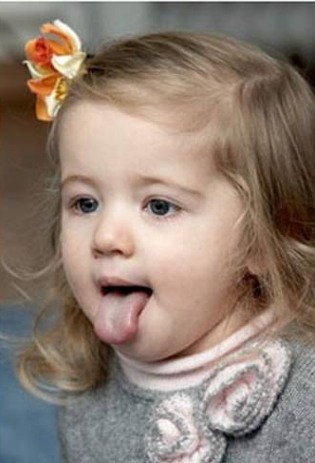
Приблизні логопедичні заключення
- Загальне недорозвинення мовлення (І рівень мовленнєвого розвитку). Моторна алалія.
- Загальне недорозвинення мовлення (І рівень мовленнєвого розвитку). Сенсорна алалія.
- Загальне недорозвинення мовлення (І рівень мовленнєвого розвитку). Стерта форма псевдобульбарної дизартрії.
- Загальне недорозвинення мовлення (ІІ рівень мовленнєвого розвитку). Моторна алалія, заїкування.
- Загальне недорозвинення мовлення (ІІ рівень мовленнєвого розвитку). Сенсомоторна алалія.
- Загальне недорозвинення мовлення (ІІІ рівень мовленнєвого розвитку). Відкрита органічна ринолалія.
- Фонетико-фонематичне недорозвинення. Стерта форма псевдобульбарної дизартрії.
- Фонетико-фонематичне недорозвинення. Відкрита органічна ринолалія.
- Лексико-граматичне недорозвинення мовлення. Вихід з моторної алалії.
- Фонетичне порушення мовлення. Моторна функціональна дислалія.

Slide 15
Обгрунтування логопедичного заключення
У структурі корекційно-логопедичної роботи етап обґрунтування логопедичного заключення займає важливе місце, що є закономірним підсумком первинного обстеження.
Від вміння точно діагностувати мовленнєве порушення напряму залежить результат усієї корекційної роботи:
первинне логопедичне обстеження – 1 етап; обґрунтування логопедичного заключення – 2 етап; перспективне планування – 3 етап;
вибір шляхів подолання вади – 4 етап.
Рівні висновків: етіологічний,
симптоматичний, типологічний.

Slide 16
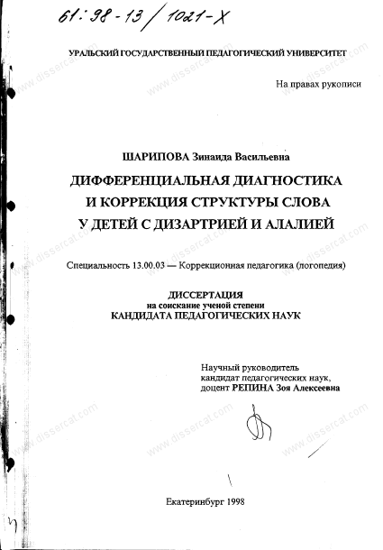
ЛІТЕРАТУРА З ТЕМИ

Slide 17
ДЯКУЄМО
ЗА УВАГУ!

